Slide 5
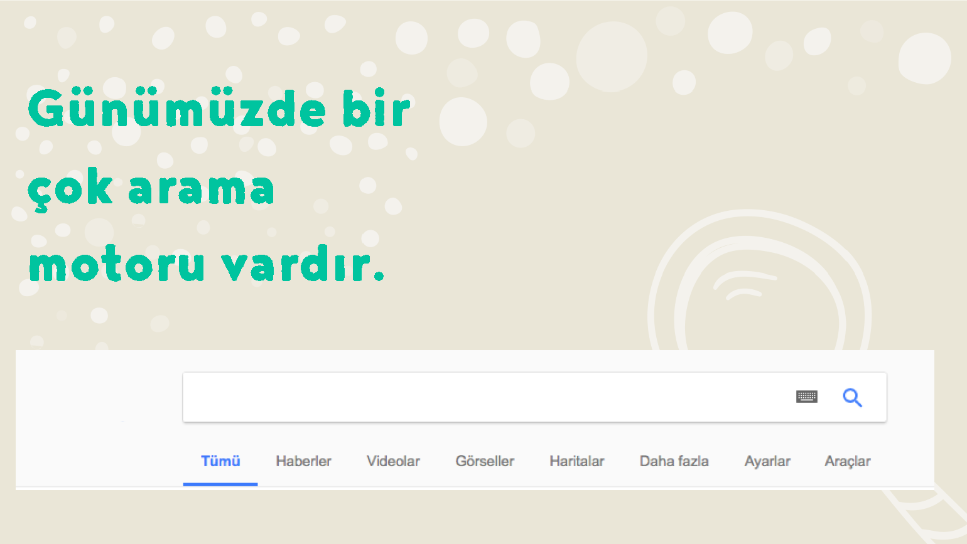

Slide 8
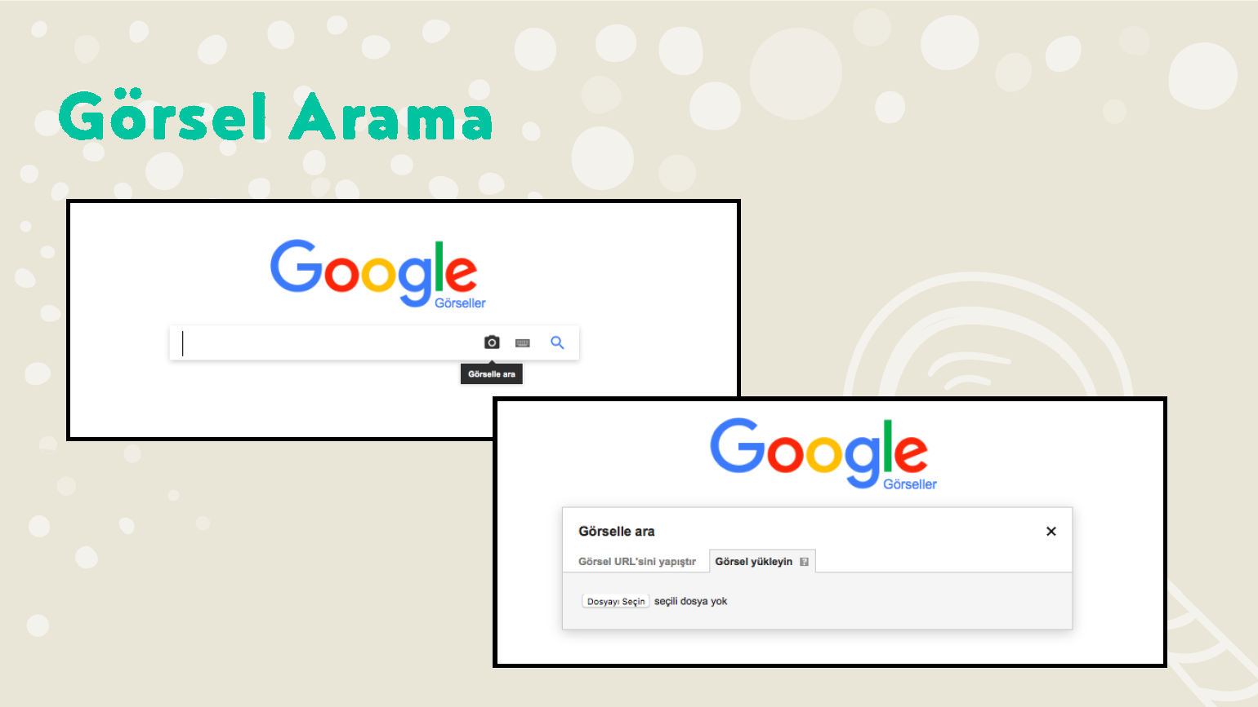

Slide 19
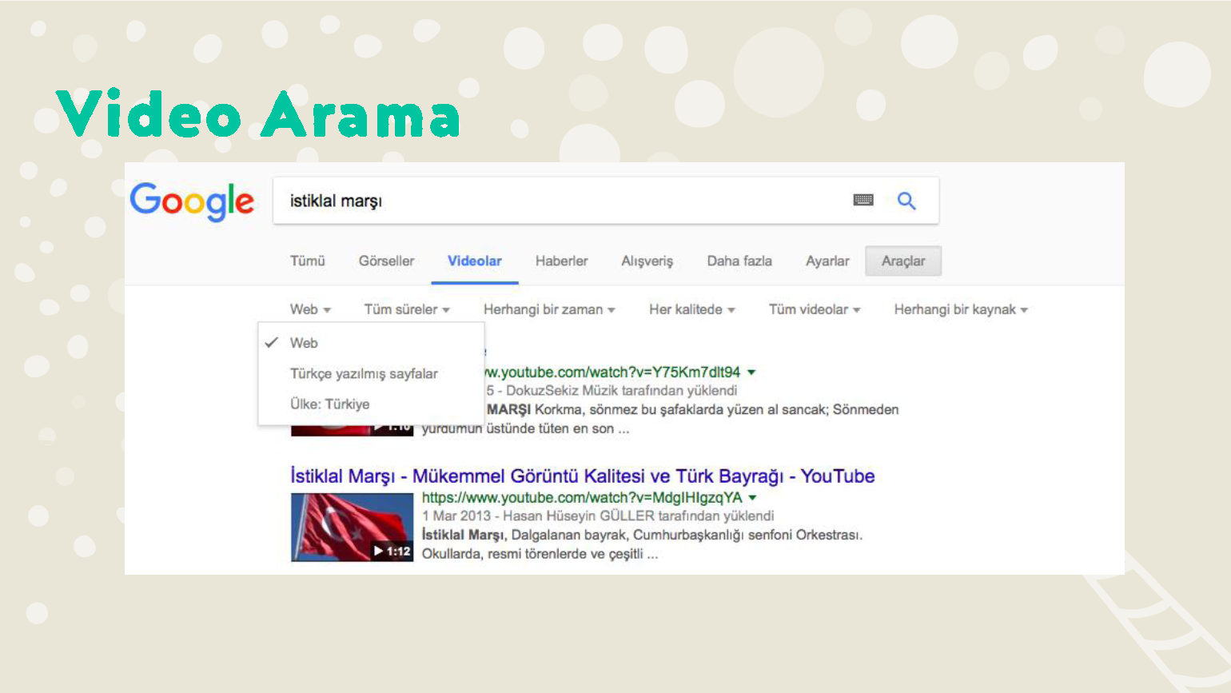

Slide 20
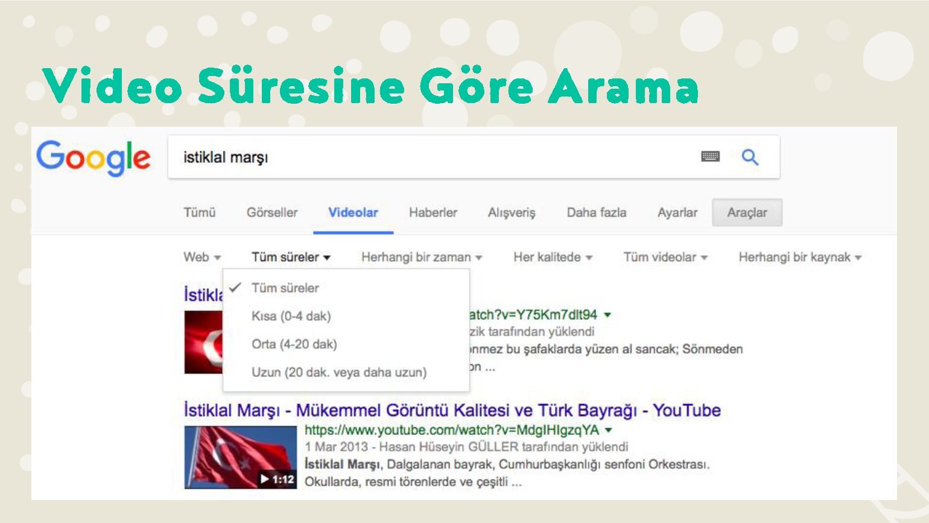

Slide 22
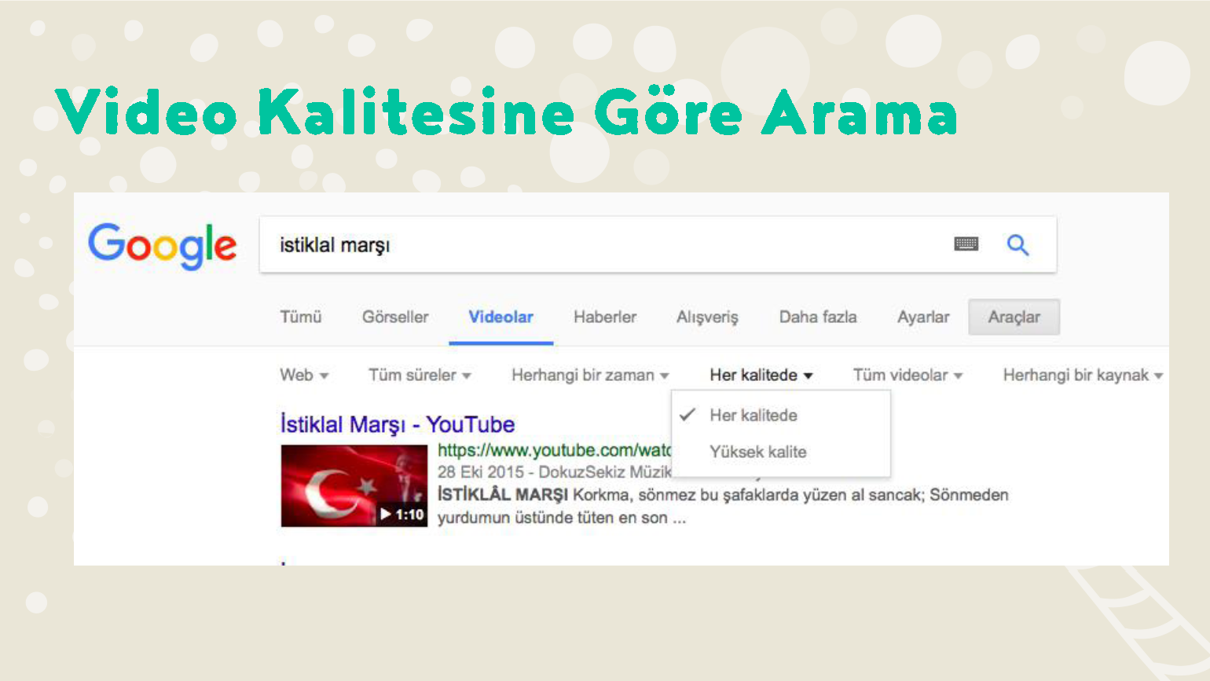

Slide 23
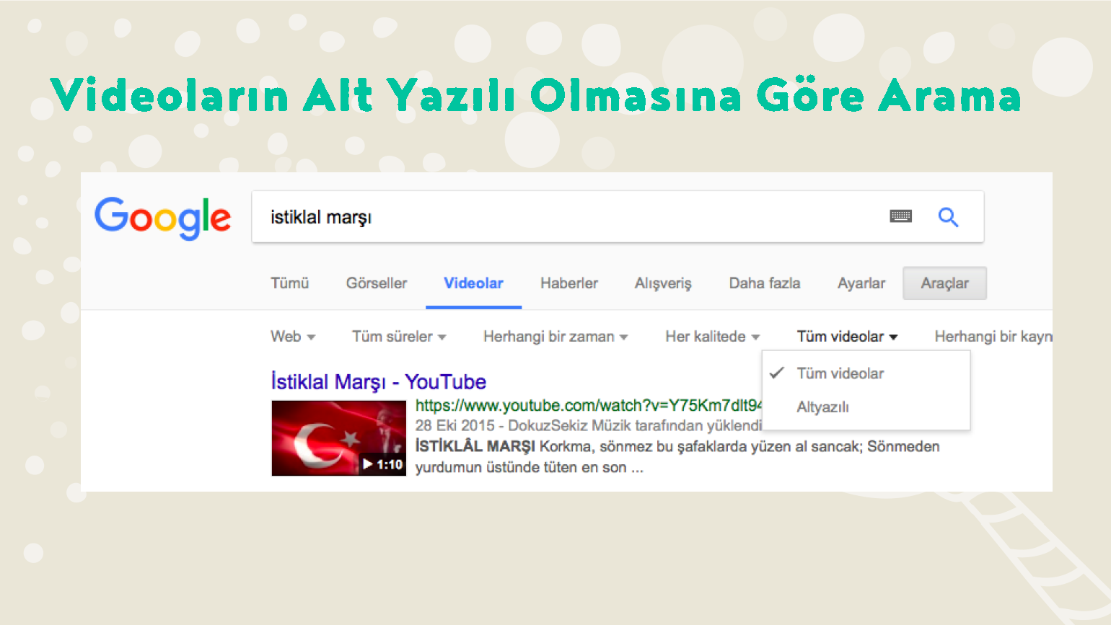

Slide 25
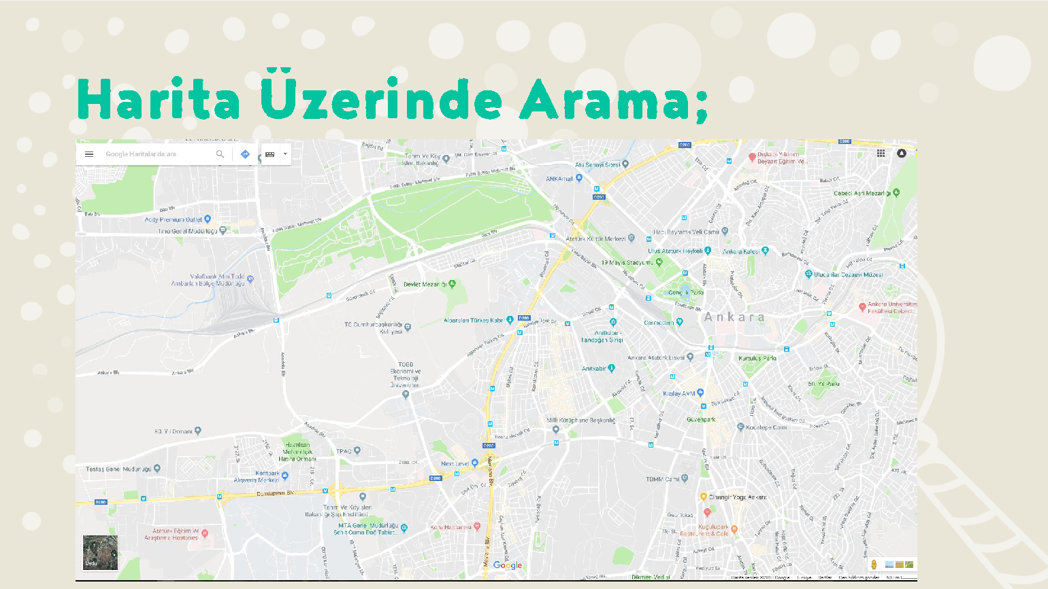

Slide 28
DİNLEDİĞİNİZ İÇİN TEŞEKKÜRLER
Bu sunum 6. sınıf Bilişim Teknolojileri ve Yazılım dersi kılavuz kitaptan yararlanarak hazırlanmıştır.
Hazırlayan: Yaren COŞKUN
Ayrıntılı bilgi www.ozgurseremet.com

